Slide 1
Лічба.
Розташування предметів у просторі («вгорі – внизу», «на», «над», «під», «праворуч – ліворуч»)
Математика
1 клас
Урок 5

Slide 2
Організація класу. Вправа «Криголам»
Яким ви уявляєте
наш урок?
Успіх, усмішка, уважність.
У
Без чого не можна обійтися на уроці?
Розуміння, руху, роботи.
Р
Що вона нам несе?
Ознайомлення, організованість.
О
Які наші очікування від уроку?
Користь.
К

Slide 3
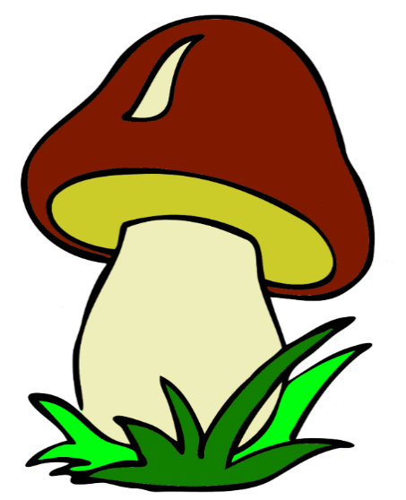
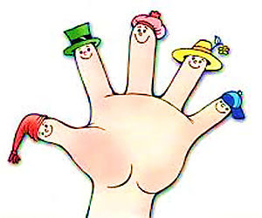
Робота над загадкою
Відгадайте загадку та покажіть цифру, що відповідає числу, названому в загадці.
П'ять братів поруч живуть,
у кожного своє ім'я.
Пальці
5
Одна нога і шапка,
а голови нема.
Що це таке?
1
Гриб

Slide 4
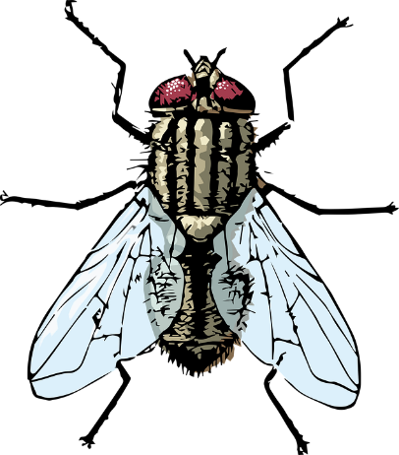
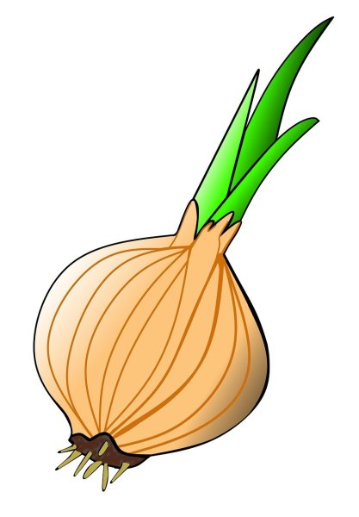
Робота над загадкою
Відгадайте загадку та покажіть цифру, що відповідає числу, названому в загадці.
Сидить Марушка
в семи кожушках,
хто її роздягає,
той сльози проливає.
7
Цибуля
6
Шість ніг без копит,
ходить, та не стукає,
літає, а не птах,
може вверх ногами сидіти.
муха

Slide 5
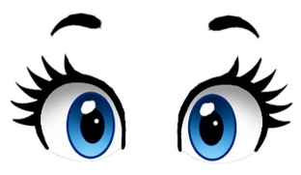
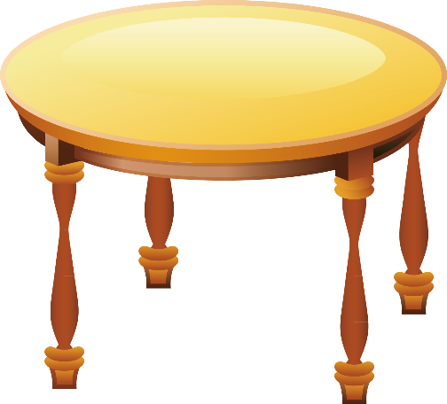
Робота над загадкою
Відгадайте загадку та покажіть цифру, що відповідає числу, названому в загадці.
Чотири братики
під одним дахом стоять.
4
Стіл
На ніч два віконця
самі закриваються,
а зі сходом сонця
самі відкриваються.
2
Очі

Slide 6
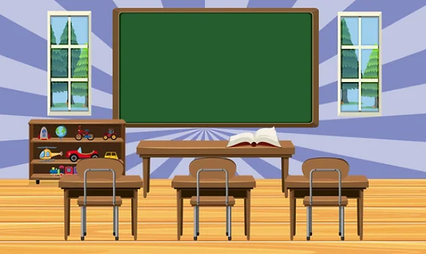
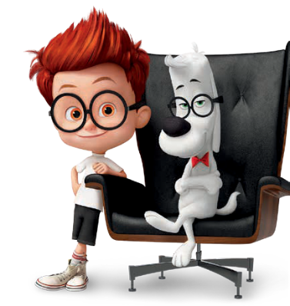
Гра «Хто уважніший?»
Розгляньте уважно класну кімнату.
Що у класі можна позначити цифрами 1, 2, 3 …?
1 книжка
2 вікна
3 стільця

Slide 7
Повідомлення теми та завдань уроку
Сьогодні ми будемо лічити предмети та визначимо правила лічби.

Slide 8
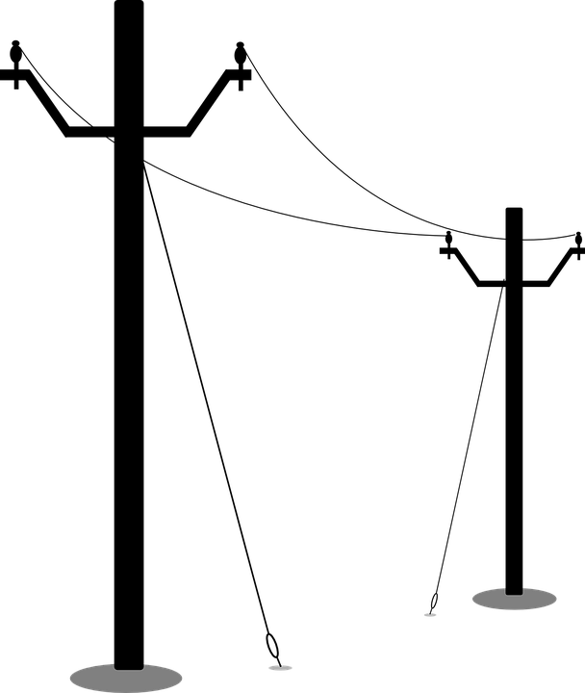
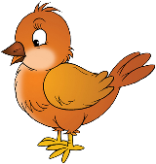
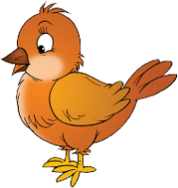
Лічба. Правила лічби
1
2
3
Порахуйте пташок.
Перераховуй всі предмети
по порядку.
Під час лічби об'єктів, кожен називай тільки раз.
Останнє назване число, під час лічби, дає відповідь
на запитання:
«Скільки предметів у групі?».
4
5
6
7
8

Slide 9
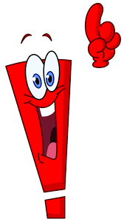
Довідничок. Правила лічби
Можна лічити предмети, починаючи з будь-якого.
Рахуючи, не пропускай жодного предмета.
Не називай двічі один і той же предмет.

Slide 10
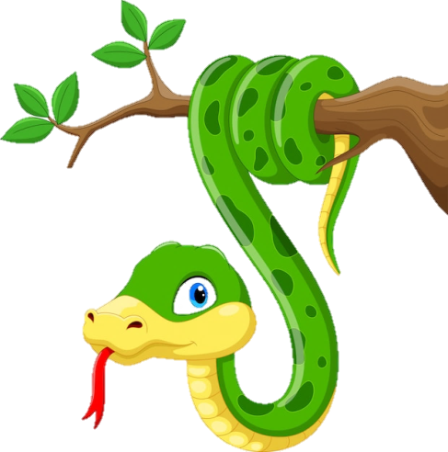
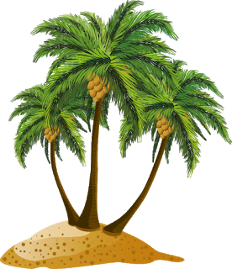
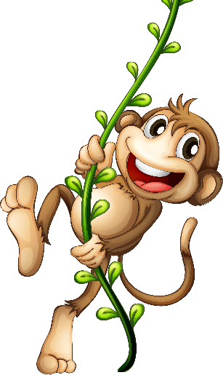
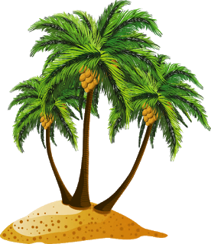
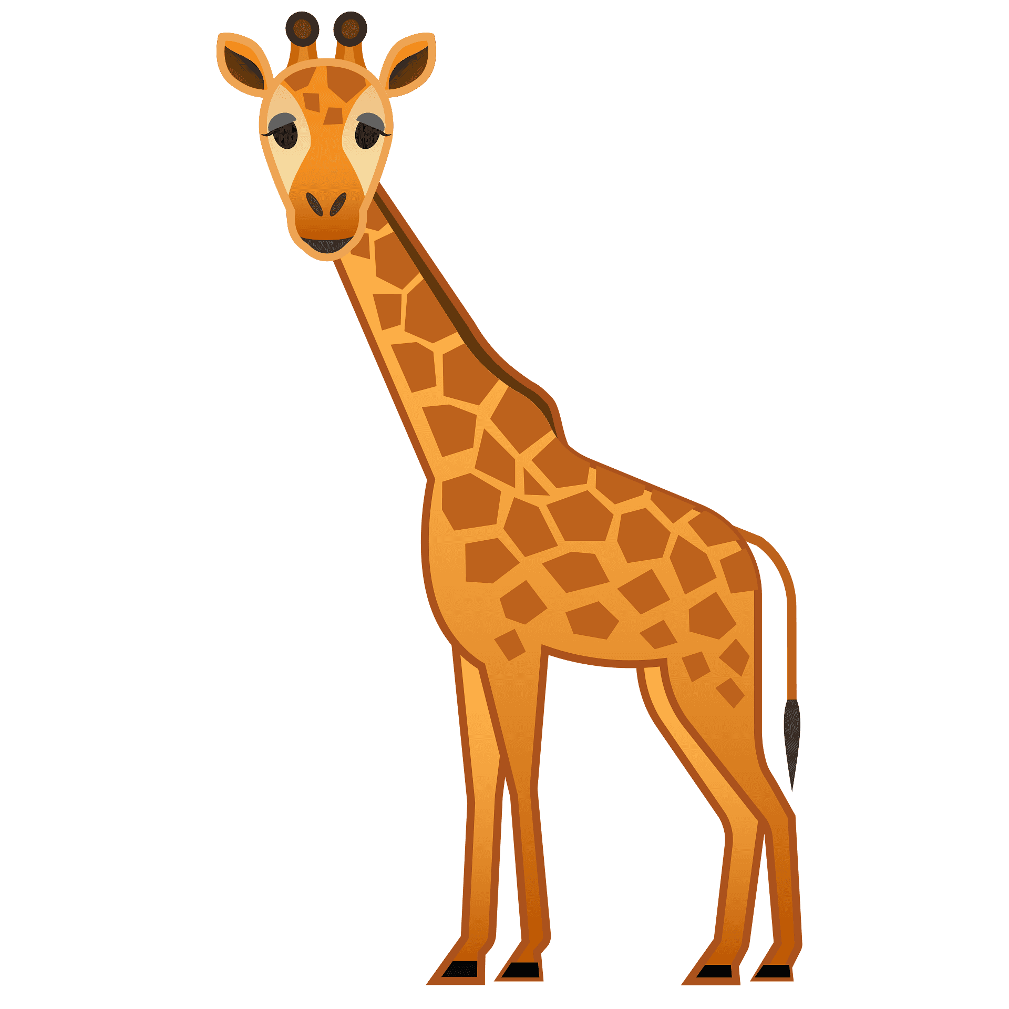
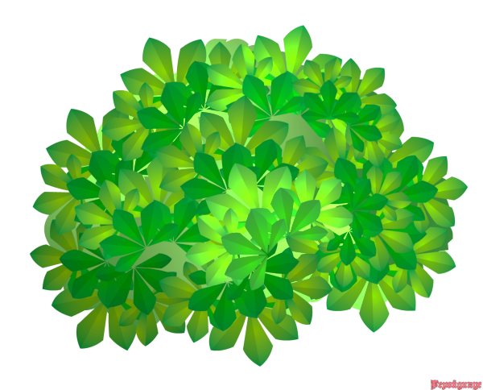
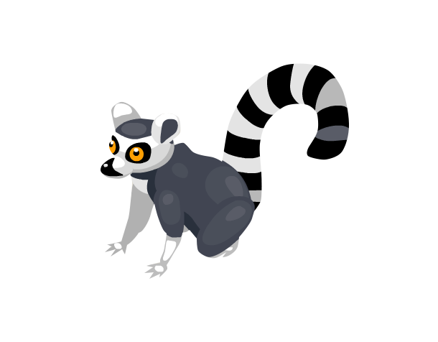
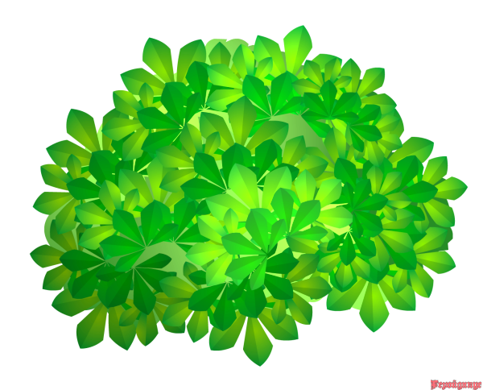
Робота з підручником. Робота за малюнком
Скільки метеликів; папуг?
Скільки тварин? Хто де?
Підручник.
Сторінка
7

Slide 11
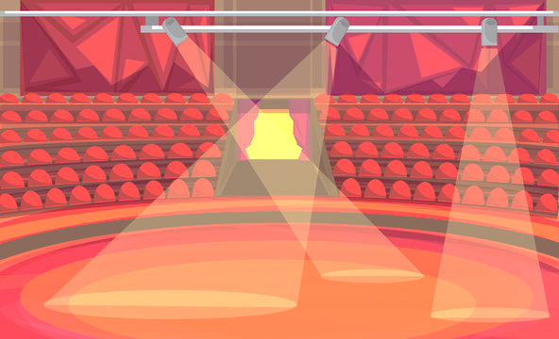
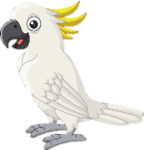
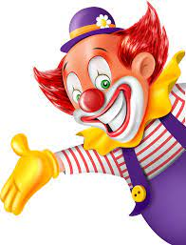
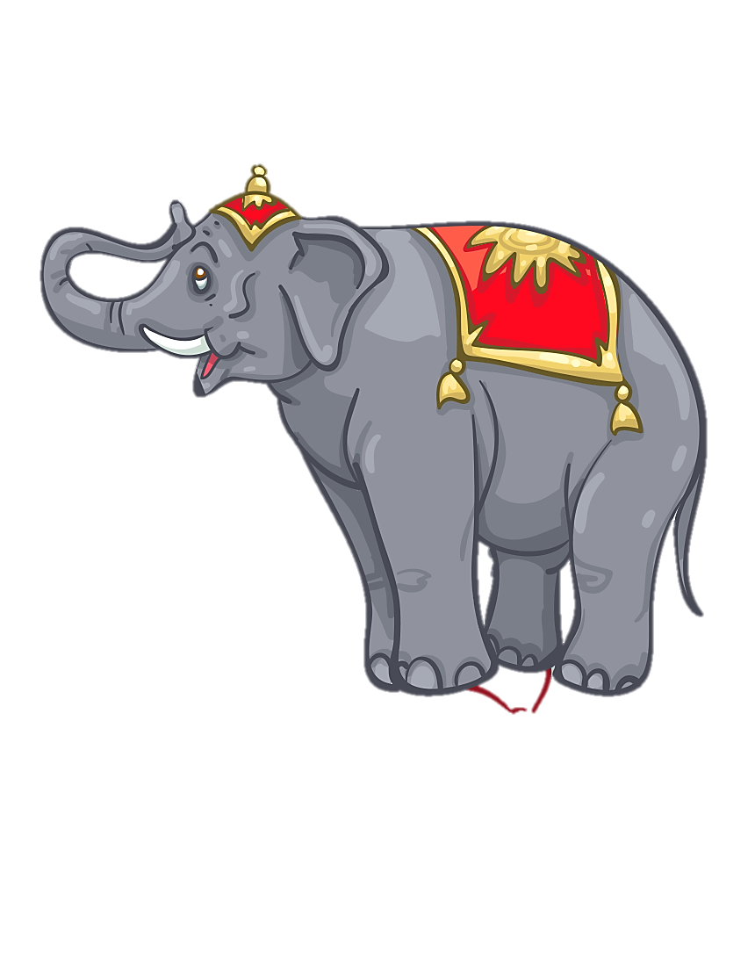
Робота з підручником. Робота за малюнком
Скільки тварин у цирковій піраміді? Хто зверху, а хто — знизу?
Підручник.
Сторінка
7

Slide 12
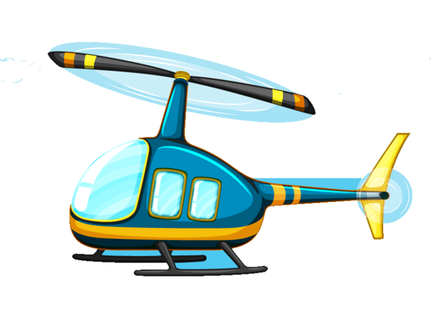
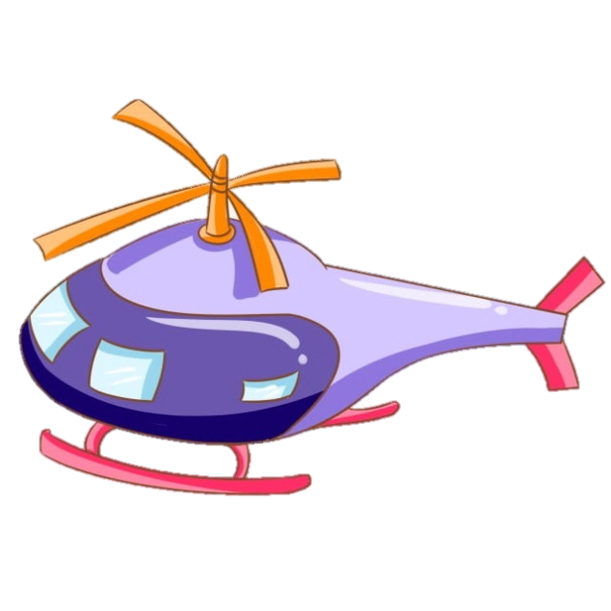
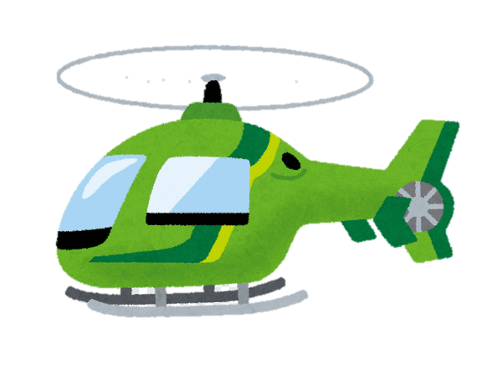
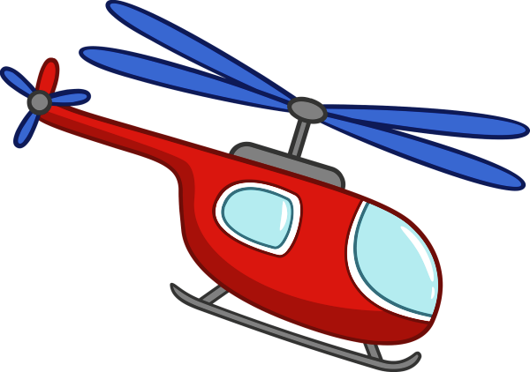
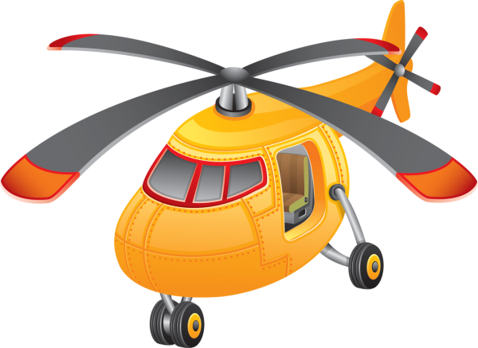
Робота з підручником. Робота за малюнком
Якого кольору ґвинтокрили летять у напрямку,
що його вказує стрілка?
синій
зелений
Підручник.
Сторінка
7
червоний

Slide 13
Лічба
Порахуй скільки зображено ведмедиків.
1
2
3
4
5
6
7
Сім ведмедиків.

Slide 14
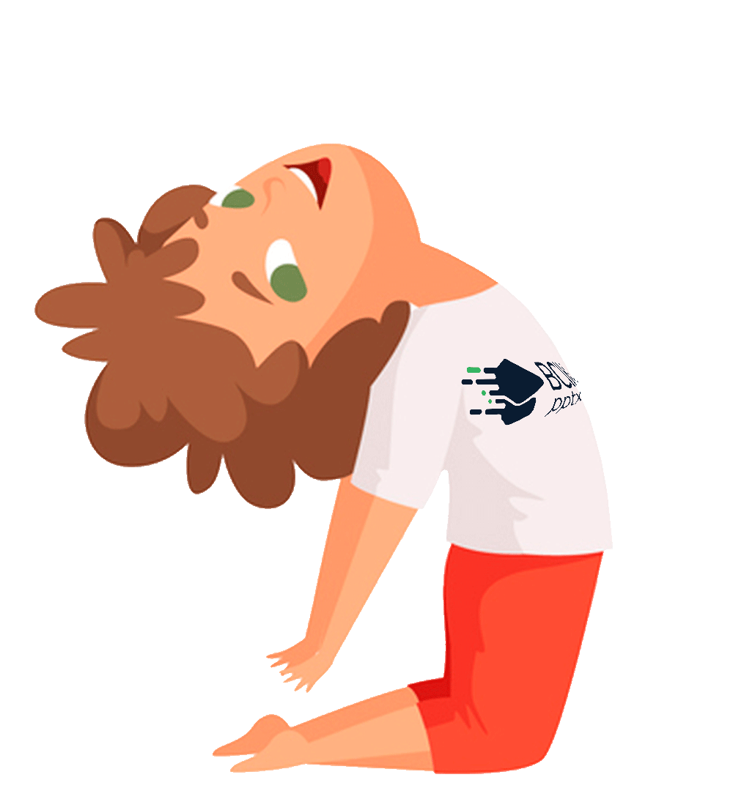
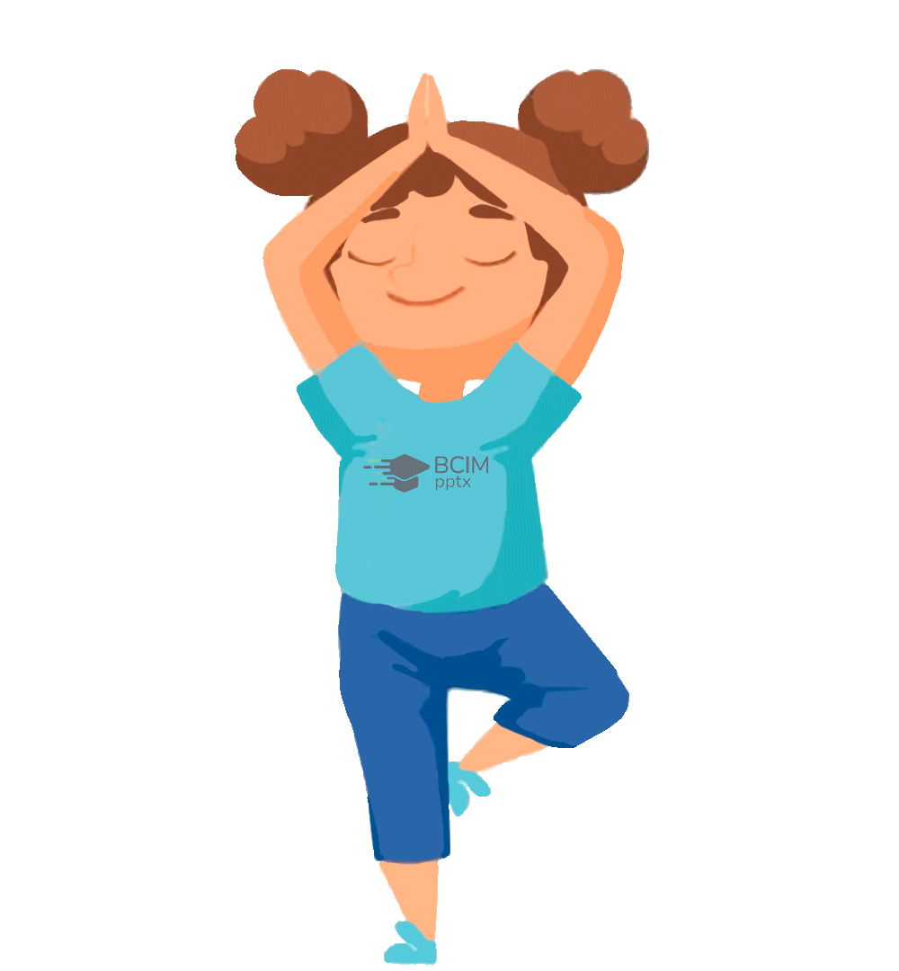
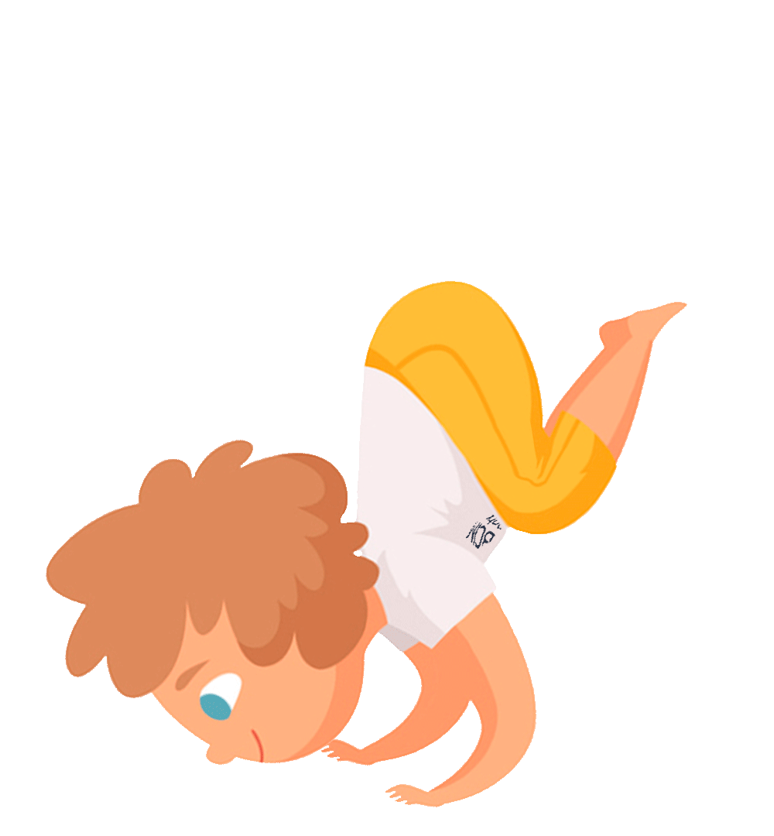
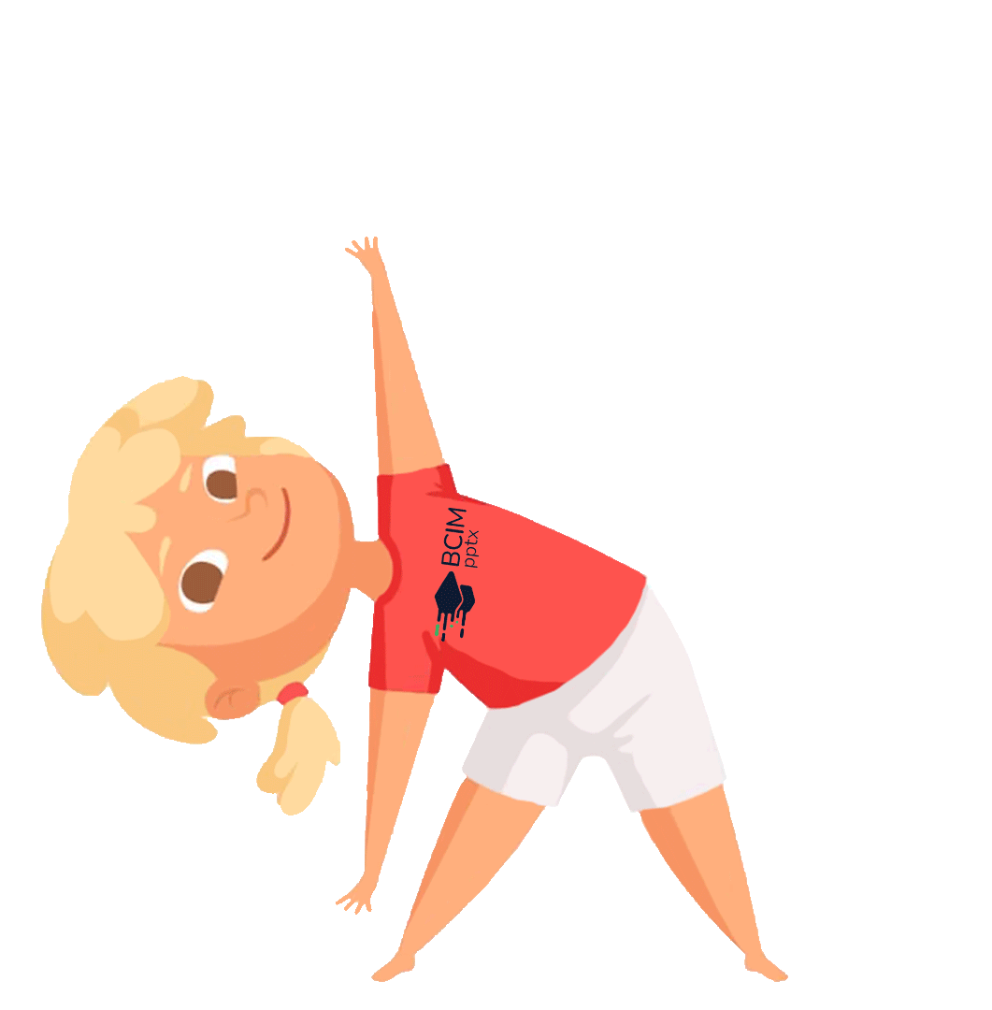
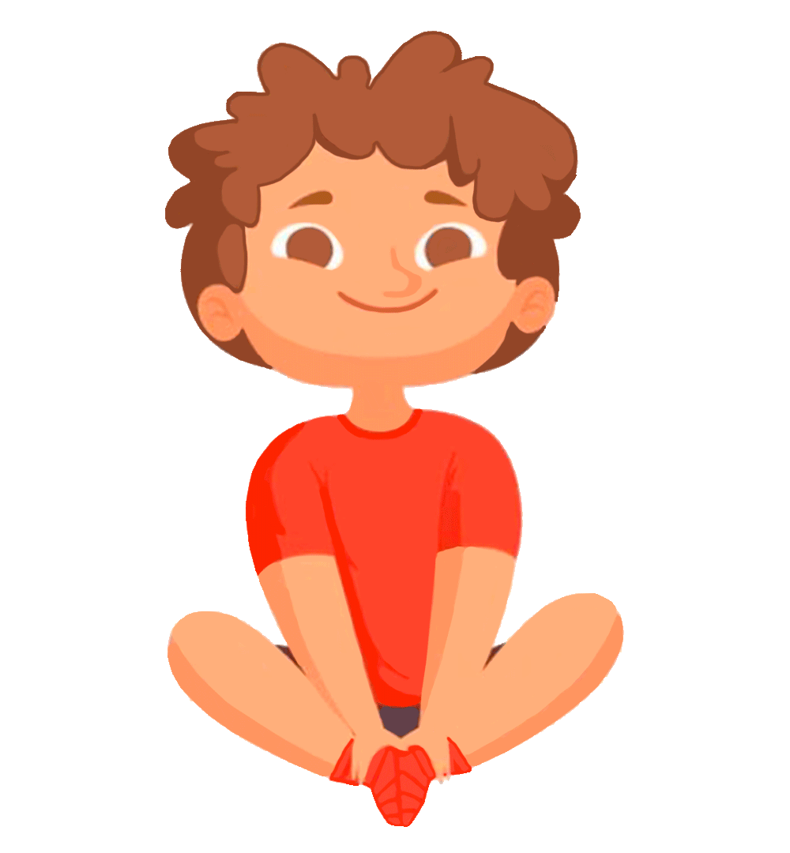
Рухлива вправа

Slide 15
Робота у зошиті
Утвори пари: з'єднай фігури, які мають однаковий колір.
Зошит.
Сторінка
5

Slide 16
Робота у зошиті
Утвори пари: з'єднай фігури, які мають однакову форму.
Зошит.
Сторінка
5

Slide 17
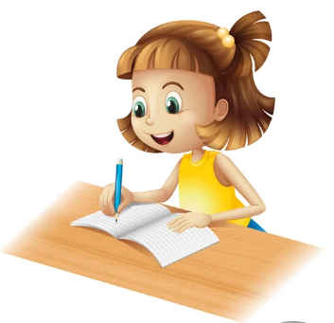
Робота у зошиті
Напиши за зразком.
Зошит.
Сторінка
5

Slide 18
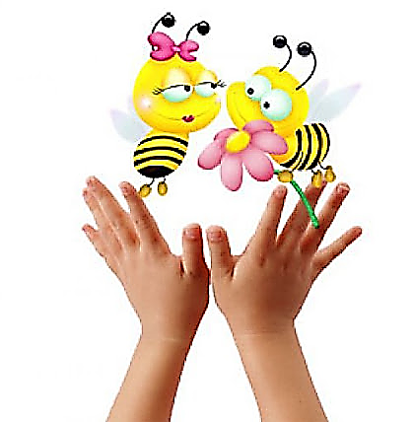
Пальчикова гімнастика
Дві долоньки зустрічались, із малятами навчались.
Скільки пальців маєш? – П'ять! Ми вчимося рахувать!
Перший – товстий та лінивий,
Другий – вказівний красивий!
Третій – файний парубок!
А четвертий – козачок!
П'ятий – малючок кирпатий
Отакі у нас хлоп'ята!

Slide 19
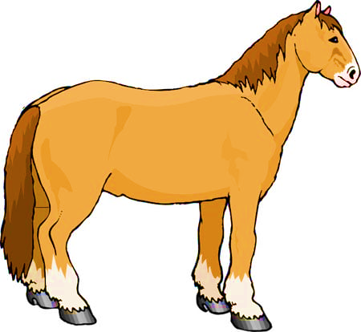
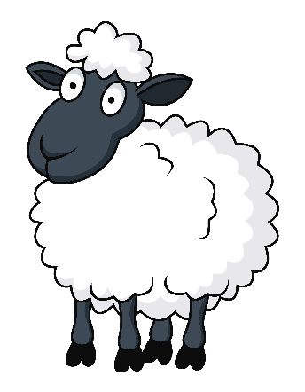
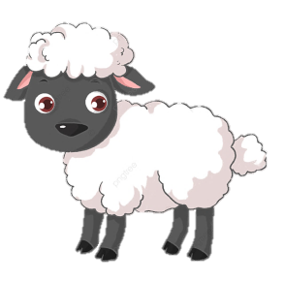
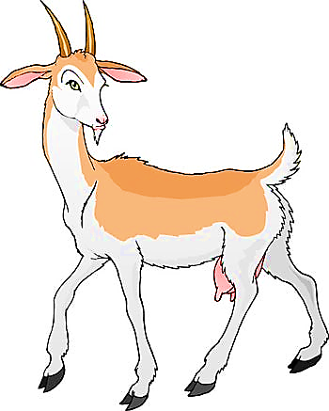
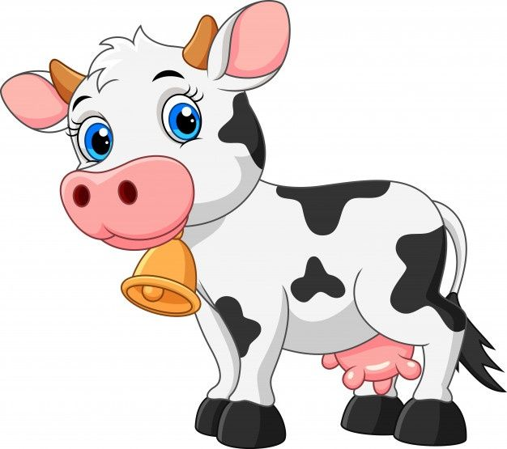
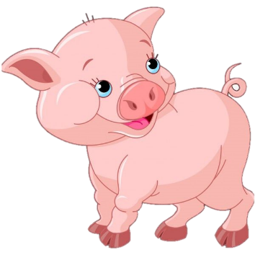
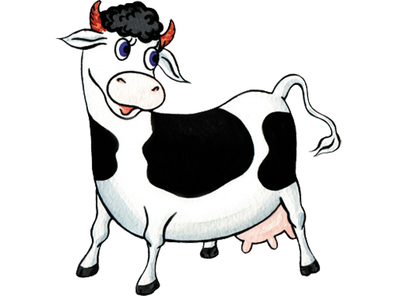
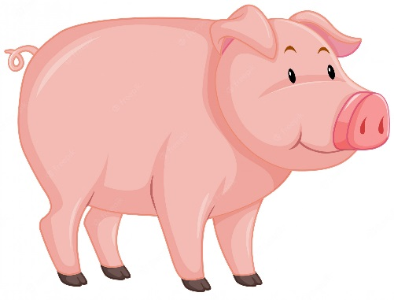
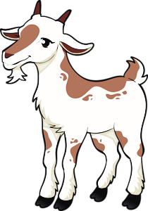
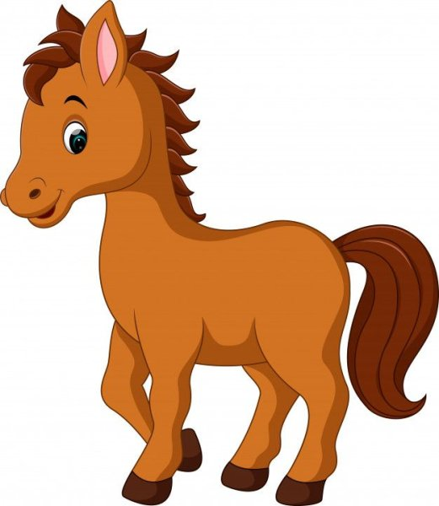
Робота у зошиті
З'єднай кожну тварину з її дитинчам.
Зошит.
Сторінка
5

Slide 20
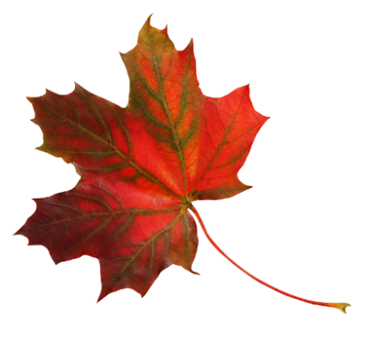
Закріплення вивченого матеріалу. Лічба. Починаючи з…
Полічи листочки,
починаючи з зеленого.
Скільки всього?
Полічи листочки,
починаючи з червоного.
Скільки всього?
7
Відповідь різна чи однакова?

Slide 21
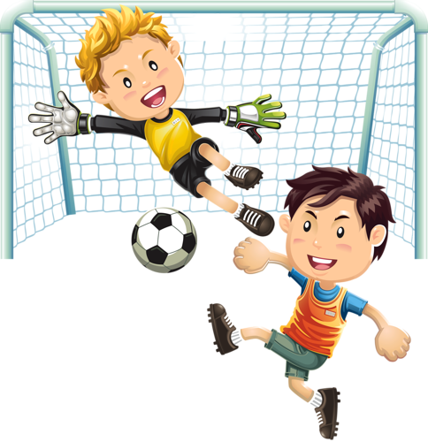
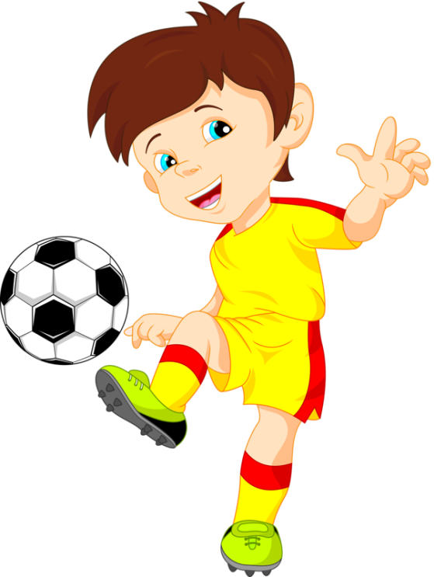
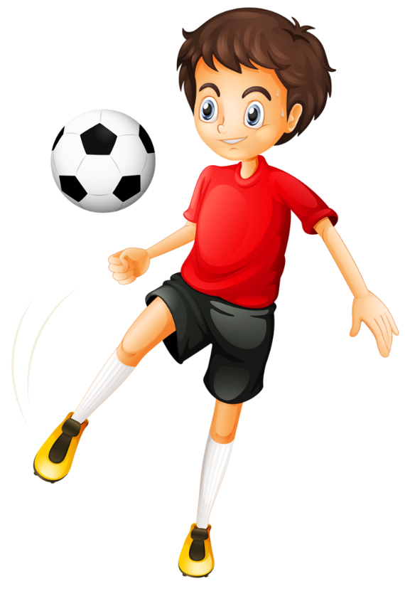
Закріплення вивченого матеріалу. Лічба.
Яка кількість …?
5
4
М'ячів
Гравців

Slide 22
Рефлексія. Вправа «Чарівний кубик»
Кубик, діти не простий,
Незвичайний – чарівний.
Він знання перевіряє,
Працювать допомагає.
Мені довелося докласти зусилля!
Все було просто!
Мені нічого не вдалося!

